Slide 2
二 图形的初步认识(二)
第二单元易错易混专练

Slide 3
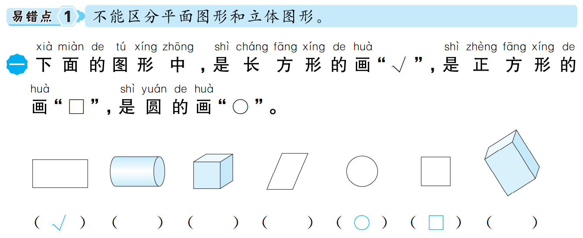

Slide 4
